Slide 1
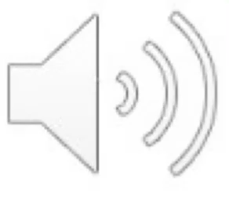
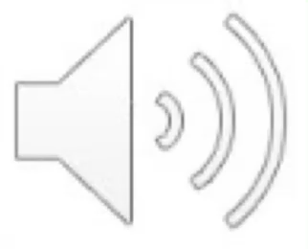
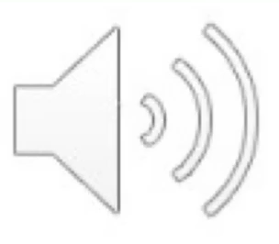
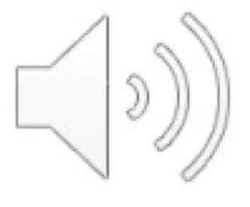
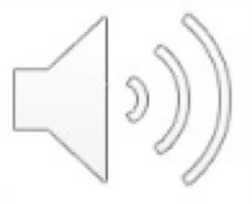

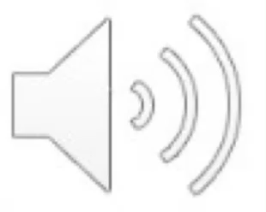
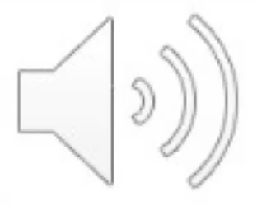
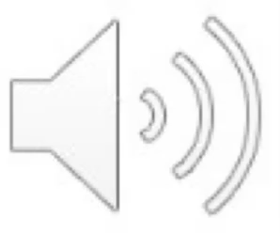
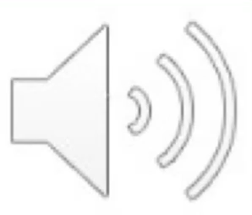
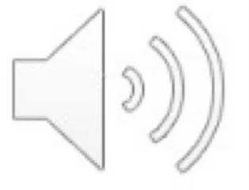
Pronunciation Recordings
Theme 8 – Sessions 1-2
Wie findest du den Song? How do you find the song?
Ich finde ihn klasse! I think it’s great!
Nicht meine Musik.
Not my kind of music.
Ich weiß nicht.
I don’t know.
Es geht so.
It’s okay.
Nee, eher nicht so cool.
Nah, not really that cool.
der Ohrwurm
a song stuck in the head
Spielst du ein Instrument?
Do you play an instrument?
Ja, ich spiele ein Instrument.
Yes, I play an instrument.
Nein, ich spiele kein Instrument
No, I don’t play an instrument.
Welches Instrument spielst du?
Which instrument do you play?

Slide 2
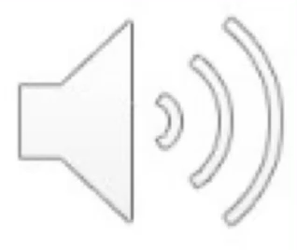

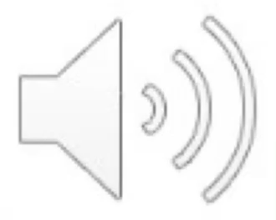
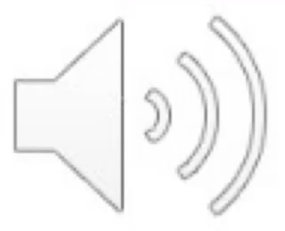
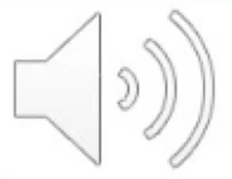

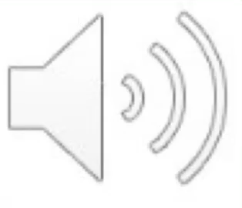
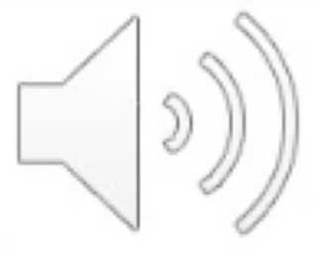
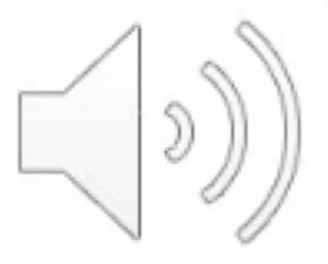

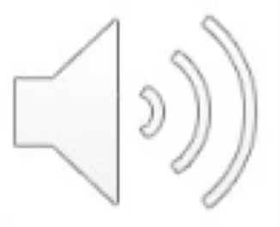
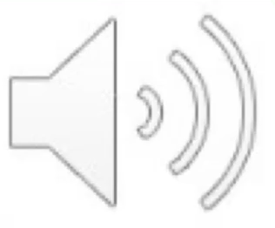


Ich spiele XXX.
I play the XXX.
Welches Instrument würdest du gern lernen und spielen?
Which instrument would you like to learn and play?
Ich würde gern XXX lernen.
I would like to learn the XXX.
das Klavier
the piano
die Gitarre
the guitar
die Querflöte
the flute
die Blockflöte
the recorder
das Schlagzeug
the drums
die Geige
the violin
die Orgel
the organ
das Saxophon
the saxophone
die Mundharmonika
the harmonica
die Trompete
the trumpet
die Bassgitarre
the bass guitar

Slide 3

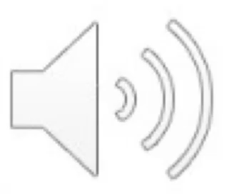
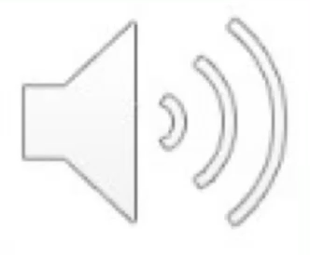
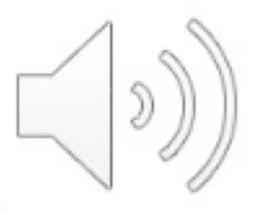
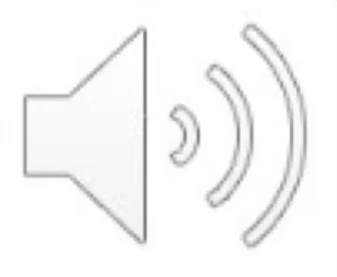
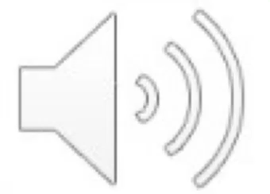

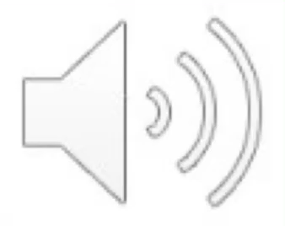
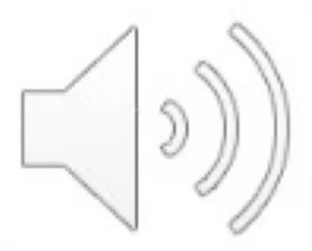
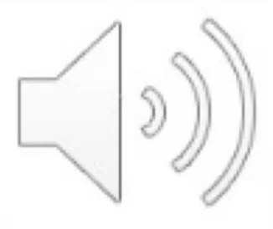

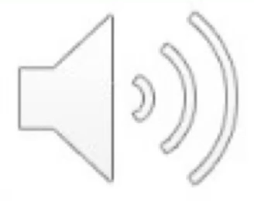
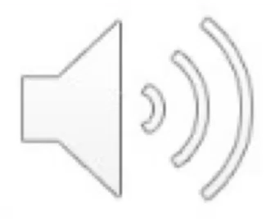

das Cello
the cello
das Keyboard
the keyboard
der Dudelsack
the bagpipes
die Klarinette
the clarinet
der Film
film
die Hauptfigur
main character
der Hauptdarsteller
main actor
der Schauspieler
actor
die Schauspielerin
actress
der Filmstar
film star
der Zuschauer / die Zuschauerin
viewer (male/female)
der Regisseur
director
das Kino
cinema
die Leinwand
screen

Slide 4

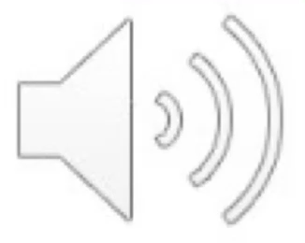
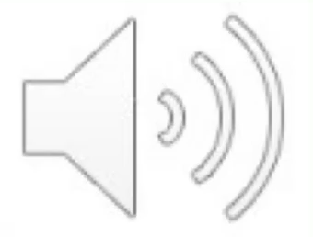




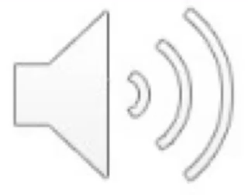
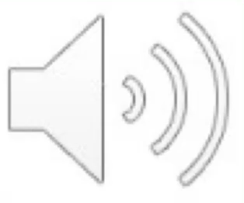

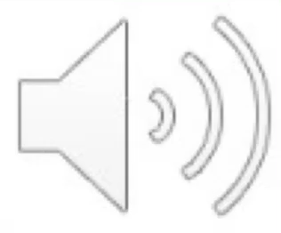

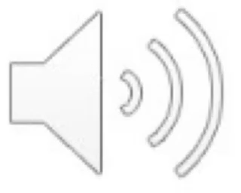


der Untertitel
subtitles
der Soundtrack
soundtrack
das Drehbuch
script
die Handlung
plot
die Szene
scene
die Kritik
review
der Lieblingsfilm
favorite film
das Genre
genre
der Science Fiction Film
science fiction film
der Kinderfilm
children’s film
der Actionfilm
action film
der Liebesfilm
romantic film
der Horrorfilm
horror film
der Dokumentarfilm
documentary
die Komödie
comedy

